Slide 1

가축질병 청정화와 안전축산물 공급
가축위생방역지원본부
경북도본부 동부사무소
소장 김 국 원
2013. 4. 30.

Slide 2

심볼마크의 이해
심볼마크-기본형
  방역본부의 조직을 안정적인 6각형의
  역동적인 구도로 형성하고, 중앙의 S자는
  safety(안전성)와 Sanitariness(위생관리)의
  약자로 안전성을 모티브로 제작하였다. 좌측의
  붉은색은 가축질병 피해방지를 위한 방역활동을
  의미하여, 우측의 녹색은 자연과 청정지역의
  의미를 형상화…..

Slide 3
기관소개
1
설립근거, 목표, 연혁
2
주요사업
조직 및 정원현황
3
조직 및 정원현황
4
직원의 채용 계획

Slide 4
일반현황
설립근거
  가축전염병예방법 제9조(가축위생방역지원본부)
목 표
  가축질병 청정화와 축산물의 안전성을 향상시키고, 국내 축산업
  발전과 양축농가의 소득증대 및 국민보건 향상에 기여
연 혁
  (사)돼지콜레라박멸비상대책본부 설립(’99)
  (특)가축위생방역지원본부 설립(’03)
  정부산하 기타공공기관으로 지정(’07)
  공공기관 혁신평가결과 우수기관 선정(’07년 기획예산처장관 표창 수상)
  공공기관 고객만족도 조사결과 우수기관 선정(’10, 11년)

Slide 5
일반현황
주요사업
  주요가축전염병 검사 시료 채취 및 농장 예찰(방역사)
  축산물의 위생검사 보조 및 검사결과 농가 피드백(검사원)
  검역시행장의 수입식용축산물에 대한 검역검사(관리수의사)
  수입축산물 유통이력관리
  가축전염병 예방을 위한 소독 및 농가 교육·홍보
  국가 및 지자체로부터 위탁 받은 사업
  <위임근거>
  가축전염병예방법 제55조 및 동법 시행령 제15조
  축산물위생관리법 제44조 및 동법 시행령 제31조

Slide 6
성장동력 발굴
도계∙도압장 검사업무 수임 기반 확충
  정부의 가금류 도축장 위생관리 강화 계획
  - 닭 ∙ 오리 도축장 검사업무의 공영화에 대한 욕구 증대
  ▫ 자체 고용한 수의사의 검사업무 수행으로 공정성과 객관성 미흡
  ▫ FTA 시대의 우리 축산물의 수출 지난
  ▫ 소비자단체의 축산물 안전성에 대한 지속적인 불만 제기

Slide 7
가축방역관련 유관기관 역할 비교-1
< 국가방역 >
< 민간방역 >
검사기관
농식품부
방역총괄과
방역관리과
안전위생과
검역정책과
가축위생방역
지원본부
시료채취기관
방역·행정
조치기관
농촌진흥청
축산과학원
농림수산검역검사본부
(5부,29과)
검역사무소(6)
도본부(8)
사무국
시.도(16)
축산과 방역계
농촌진흥원(9)
기술지도국
가축방역기관(13)
(시험소, 연구소)
지소(28)
수의과대학(10)
(병성감정기관)
• 사무소(42)
• 검역사무소(3)
• 전화예찰센터(8)
방역팀
(시·군담당)
시·군(230)
축산, 방역계
공수의사
농업기술센터
질병진단센타
양축농가
한우,젖소,돼지,닭
오리,사슴,기타가축

Slide 8
가축방역관련 유관기관 역할 비교-2
구 분 | 역 할
농축산식품부 | ㅇ 가축방역 종합계획 수립 ㅇ 가축방역정책 수립 및 조정
검역검사본부 | ㅇ 병성감정업무 수행 ㅇ 가축전염병 예방기술 개발․연구 ㅇ 가축전염병 검사진단 및 실험 ㅇ 동물용의약품 허가․관리 ㅇ 공∙항만 국경검역 ㅇ 가축전염병 역학조사 ㅇ 국내∙외 전염병발생 정보관리
시․도 (시∙군) | ㅇ 국가방역계획에 의한 자체 방역계획 수립․조정 ㅇ 가축전염병예방법 위반농가 행정처분 등 관리 ㅇ 가축전염병 발생시 방역대 설치 - 이동통제 및 살처분 등 인력 동원
가축위생방역지원본부 (방역사) | ㅇ 국가 및 지자체 위탁사업(FMD, AI, ND, AD, Br 등) 검사시료 채취 ㅇ 농장방역관리실태 점검․지도 ㅇ 전염병 발생 시 초동방역팀 운영 ㅇ 가축전염병 발생지역(발생농장 및 위험지역)이동통제 인력 지원 ㅇ 가축전염병 예방접종 인력지원 ㅇ 축산농가 기본정보 수집․관리 ㅇ 축산농가 전화 임상예찰 및 정책홍보

Slide 9
축산물 위생안전 관련 유관기관 역할 비교
구 분 | 역 할
농축산식품부 | ㅇ 위생∙안전성 업무의 종합 조정 - 축산물 위생관리 종합대책 수립 추진 - 원산지∙이력제 등 유통관리대책 수립∙추진
검역검사본부 | ㅇ 축산물위생검사계획 수립 및 검사 ㅇ 중앙위생감시 ㅇ 기준∙규격, 표시기준 및 시행방법 등 정립∙교육 ㅇ 축산물위생검사기관 지정 관리 ㅇ 축산물가공품 성분 규격 및 잔류유해물질 검사
시․도/시∙군 (검사관) | ㅇ 가축 및 그 식육, 착유하는 소 또는 양의 검사 ㅇ 축산물가공업의 영업자가 실시하는 검사의 적정 여부 확인 ㅇ 축산물의 유통에 관한 지도 ㅇ 위해요소중점관리기준의 준수 여부에 대한 조사ㆍ평가에 관한 업무 ㅇ 검사에 불합격한 가축 및 축산물의 처리 ㅇ 가축 외의 동물 및 그 지육(枝肉), 정육, 내장, 그 밖의 부분에 대한 검사ㆍ처리 ㅇ 그 밖에 가축 및 축산물의 위생관리에 관련된 업무
가축위생방역지원본부 (검사원) | ㅇ 검사관이 수행하는 가축 및 그 식육의 검사에 대한 보조업무 ㅇ 검사관이 수행하는 도축장의 자체위생관리기준 및 자체위해요소중점관리 기준 이행 여부 확인에 대한 보조업무 ㅇ 검사관이 수행하는 실험실 검사의 보조업무 ㅇ 검사기록부 등 검사와 관련된 문서의 정리 ㅇ 그 밖에 가축 및 축산물의 위생관리 업무와 관련하여 검사관이 지시하는 업무

Slide 10
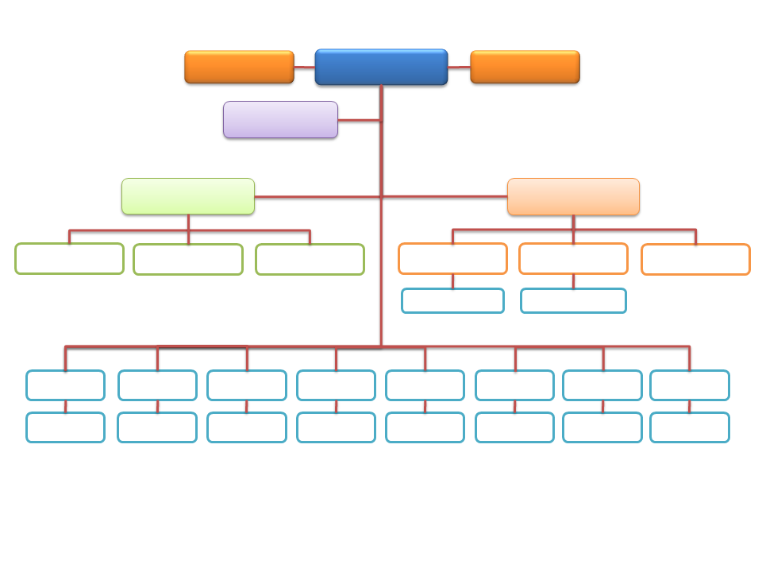
조직 및 인원
조 직 : 본부 1, 도본부 8, 출장소 42, 검역사무소 3
정원현황
※ 전화예찰요원 : 417명, 수의사 : 82명(17.5%)
조직도
구분 | 계 | 임원 | 일반직 | 방역직 | 위생직 | 검역직 | 유통관리
정원 | 462 | 1 | 42 | 205 | 150 | 60 | 4
이사회
본부장
감사
전무이사
관리처
사업처
기획예산부
경영지원부
인재개발
방역사업부
위생검역부
유통관리부
제주사무소
검역사무소(3)
경기도본부
강원도본부
충북도본부
충남도본부
전북도본부
전남도본부
경북도본부
경남도본부
7개 사무소
5개 사무소
4개 사무소
5개 사무소
5개 사무소
5개 사무소
5개 사무소
5개 사무소

Slide 11
예산 및 장비
예산
주요장비
<단위: 천원>
구 분 | 2011년 예산 (A) | 2012년 예산(B) |  |  |  | 증감 (B-A) | 비 고
 |  | 합계 | 국비 (축발기금) | 지방비 | 국고보조
합 계 | 34,299,300 | 31,949,428 | 18,691,000 | 13,083,000 | 175,428 | -2,349,872
가축방역 | 28,771,669 | 26,028,000 | 18,125,000 | 7,903,000 | - | -2,743,669 | 수입축산물 검역검사 예산 포함
도축검사운영 | 5,357,670 | 5,746,000 | 566,000 | 5,180,000 | - | 388,330
유통이력제 | 169,961 | 175,428 | - | - | 175,428 | 5,467
<단위: 조, 대>
구 분 | 계 | 방역 차량 | 환경측정장비(조) | 이동 사체 소각기 | 소독기
 |  |  |  |  | 대인 | 차량 | 자외선 | 고압분무
대 수 | 562 | 143 | 130 | 1 | 101 | 4 | 21 | 41
※ 이동사체 소각기는 후리칸150 기종으로 시간당 150Kg 소각

Slide 12
주요사업현황
1
가축방역사업
2
축사환경개선지원사업
3
축산물 위생검사사업
4
수입식용 축산물 검역검사 사업

Slide 13
‘13년 사업추진계획
가축방역사업
  주요가축전염병 검사 시료채취 사업
  양축농가방역실태점검 사업
(단위 : 천호, 천두)
합계 |  | 구제역 |  | 소브루셀라 |  | 돼지열병 |  | 돼지오제스키 |  | 닭뉴캣슬병
농가 | 두수 | 농가 | 두수 | 농가 | 두수 | 농가 | 두수 | 농가 | 두수 | 농가 | 수수
191,197 | 1,195,306 | 6,226 | 32,256 | 150,000 | 495,050 | 27,500 | 508,000 | 6.000 | 80.000 | 1,471 | 80,000
(단위 : 천호)
합 계 |  |  | 소 |  | 돼지 |  | 염소 |  | 소 |  | 기타(순회점검)
합계 | 시료 채취 | 순회 점검 | 시료 채취 | 순회 점검 | 시료 채취 | 순회 점검 | 시료 채취 | 순회 점검 | 시료 채취 | 순회 점검 | 우제류 | 가금류
242,405 | 184,697 | 57,708 | 153,599 | 21,396 | 28,838 | 14,000 | 789 | 6,312 | 153,599 | 21,396 | 3,000 | 4,174

Slide 14
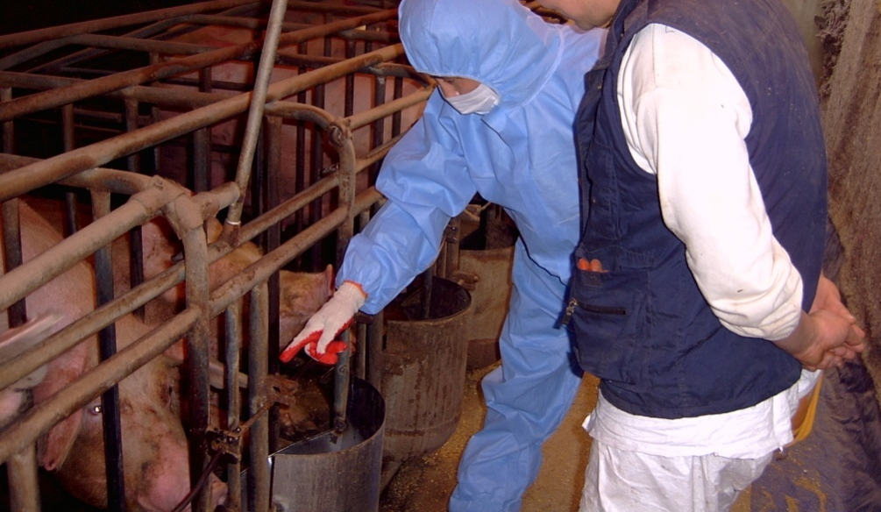
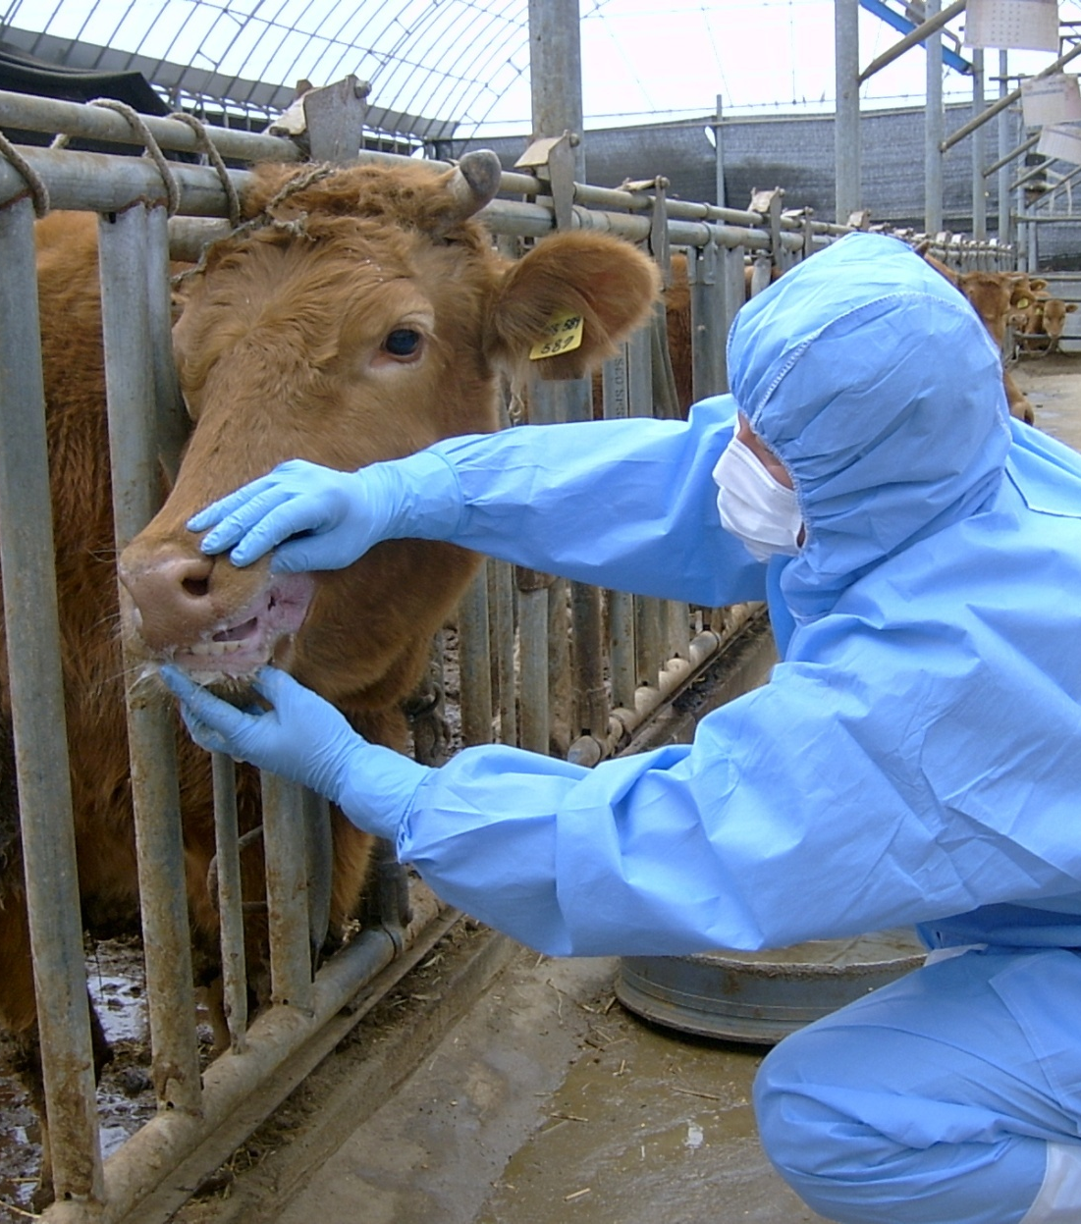
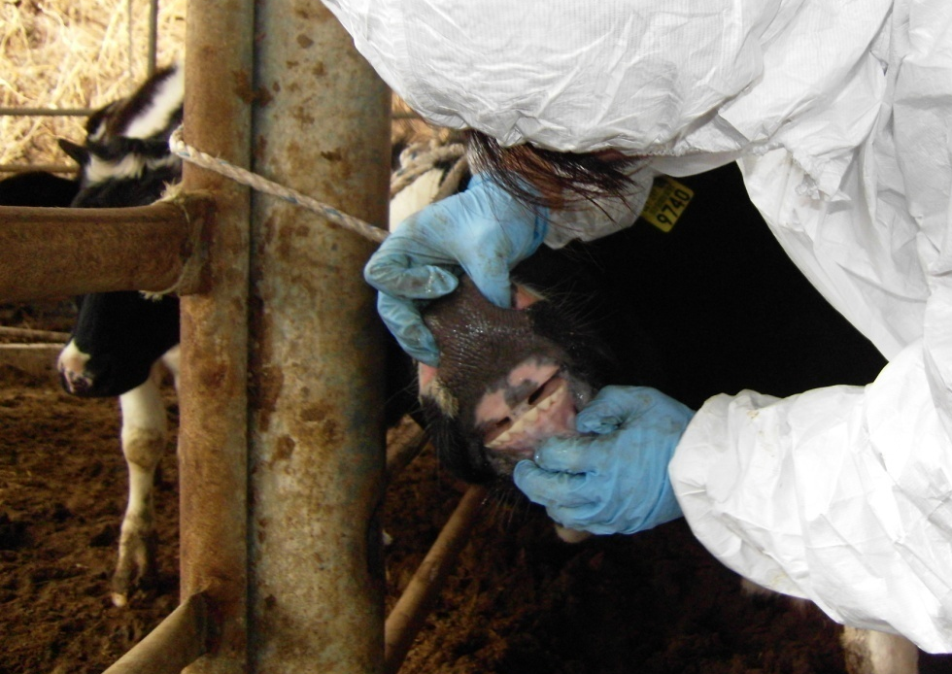
구제역 혈청예찰 사업

Slide 15
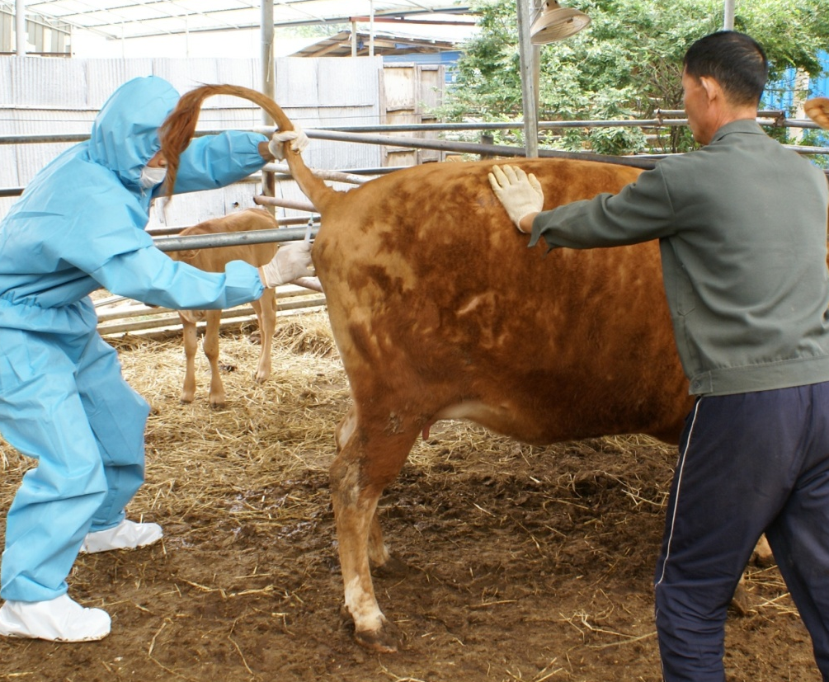
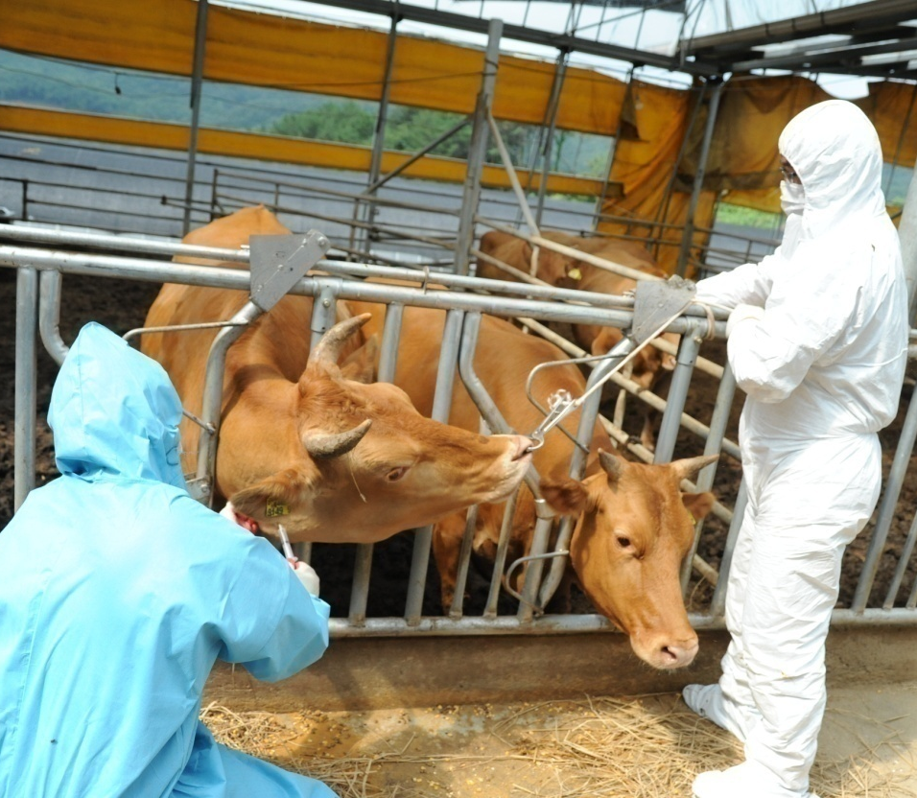
소브루셀라병 검사 시료채취사업
미정맥 채혈
경정맥 채혈

Slide 16
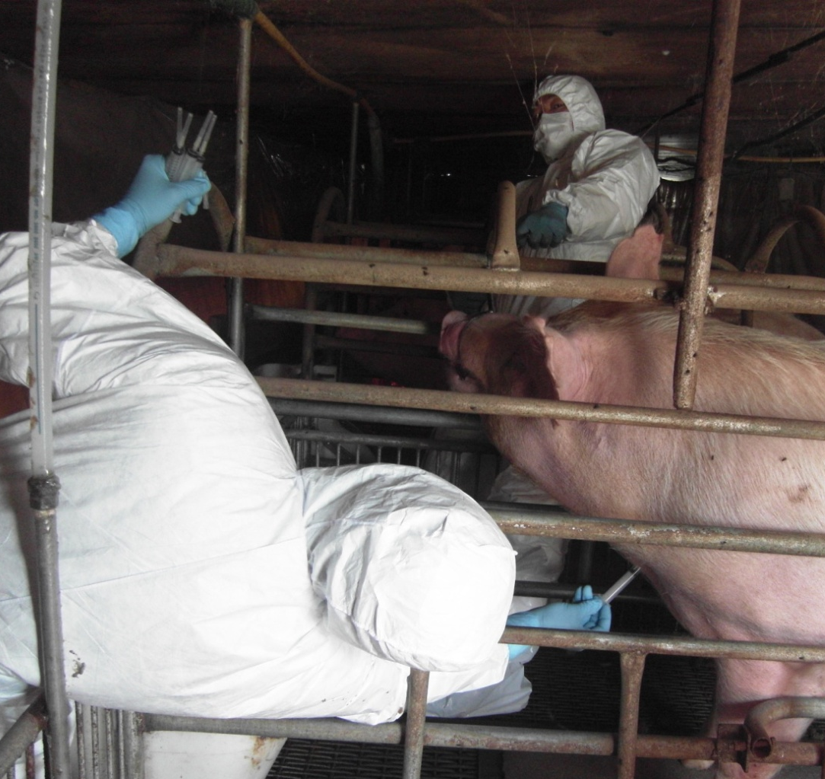
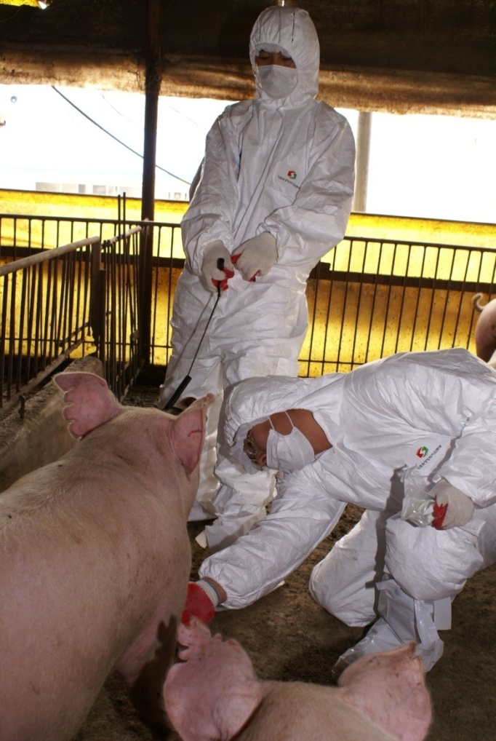
돼지열병 백신 항체가 검사

Slide 17
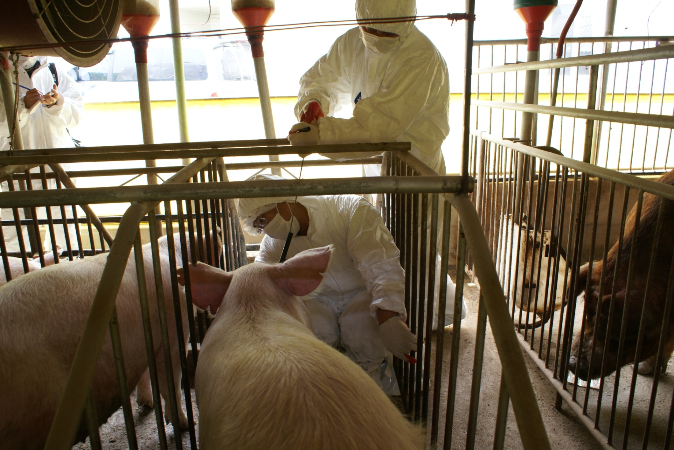
돼지오제스키병 감염확인 시료채취

Slide 18
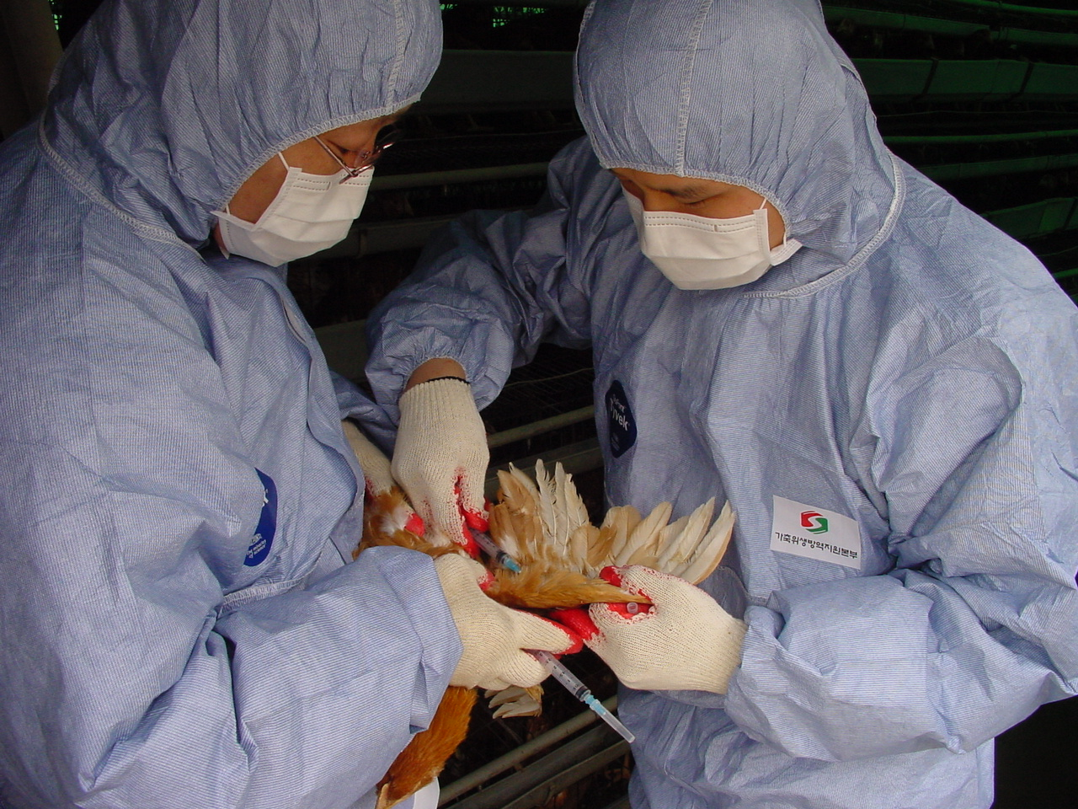
닭 뉴캣슬병 항체가 검사

Slide 19
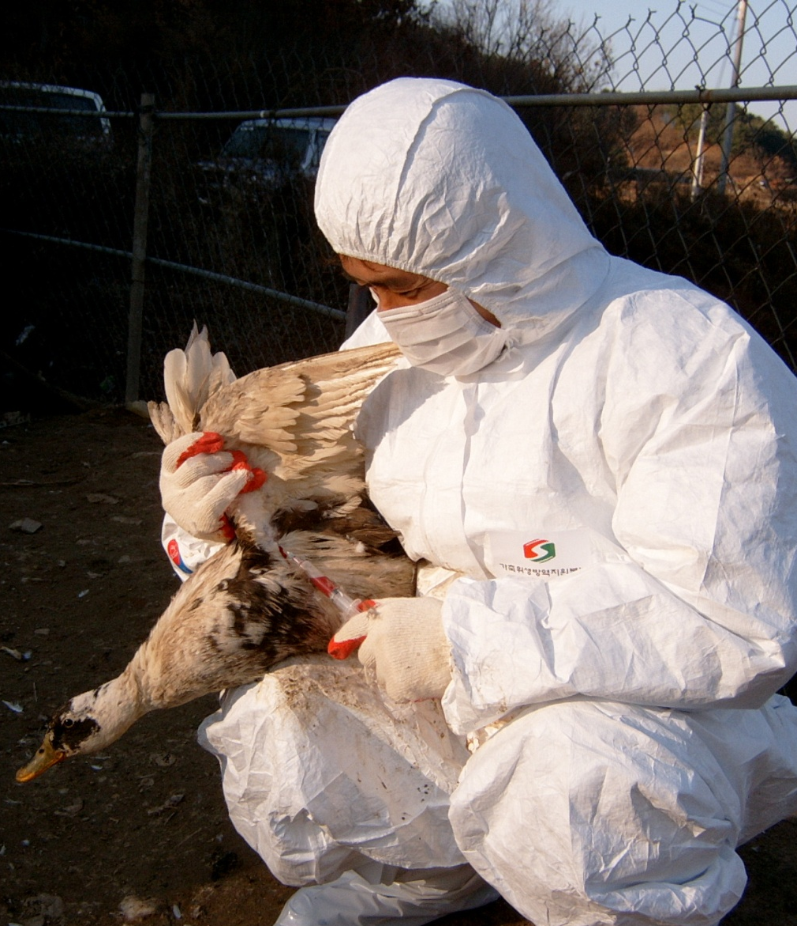
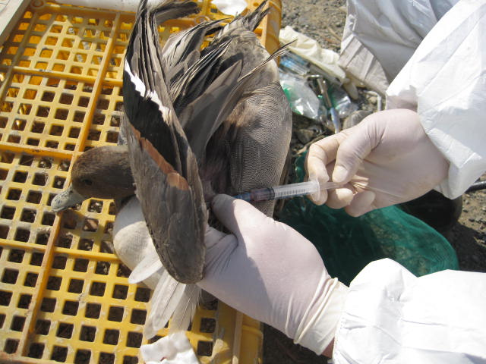
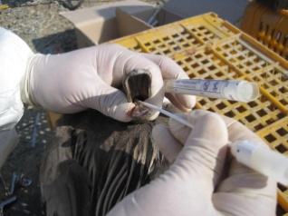
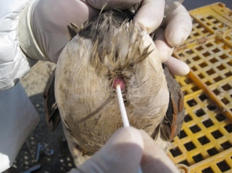
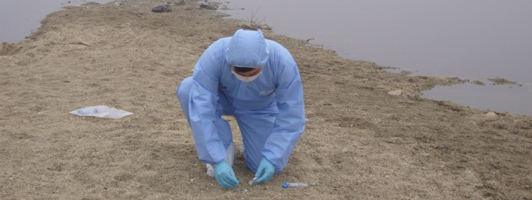
조류인플루엔자 모니터링 검사
철새포획 및 시료채취
분변채취

Slide 20
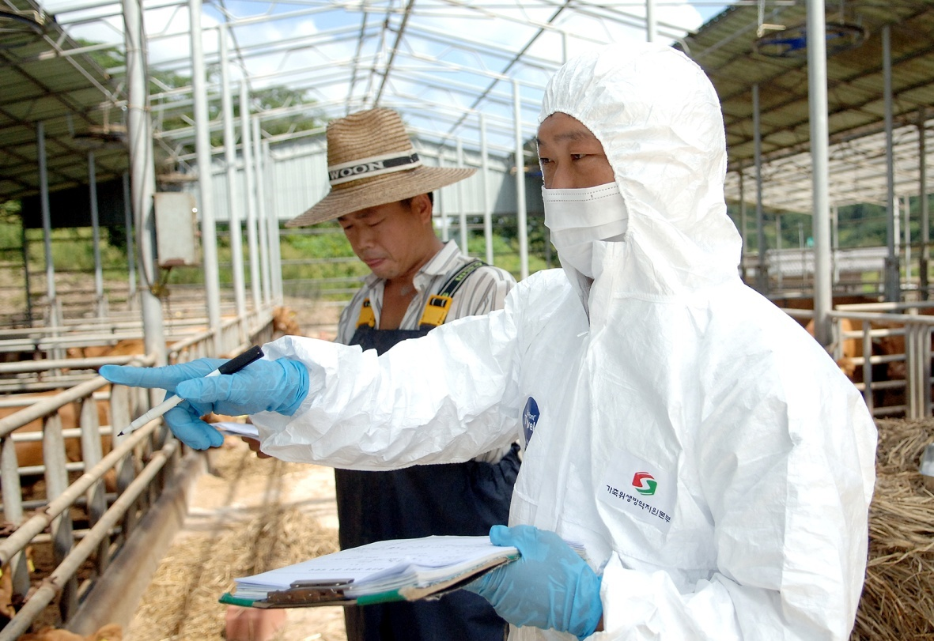
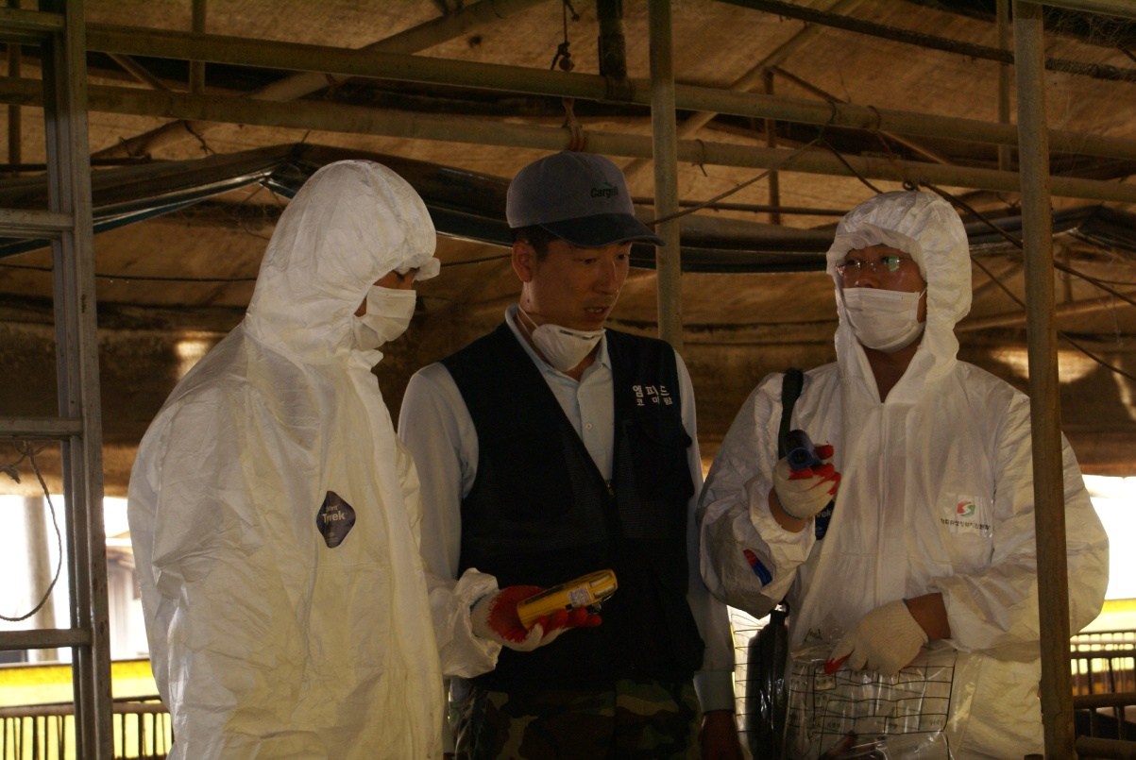
농장방역실태 점검

Slide 21
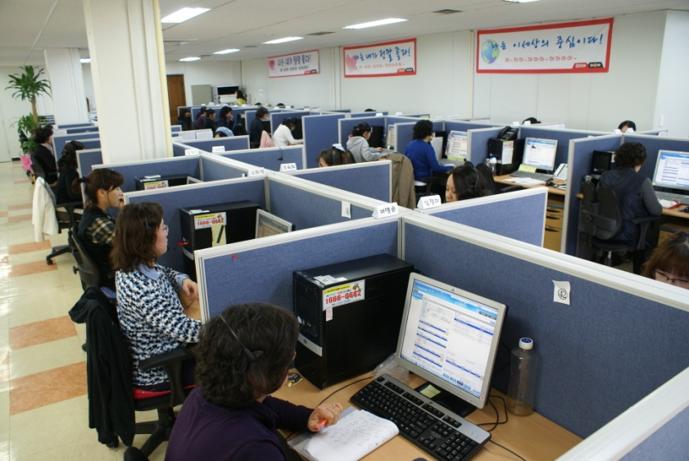

질병 예찰 및 신고·상담 콜센터
목 적
  가축전염병 조기검색 및 확산방지체계 구축
전화예찰요원 인원 : 417명
예찰주기 : 10~15일 간격(대상농가 : 210천호)
추진사항
  농가에 가축임상증상 등 검색(임상증상 18,535건 중 질병 438건 검색)
  농장 기본정보 및 정책사항 홍보(31건 9,070천호)

Slide 22
초동방역팀 편성 및 운영
초동방역팀 편성
  편성현황 : 총 174개팀(시∙군별 1개팀)
  - 초동방역팀 구성(발생지역 1명, 인근지역 3명)
  초동방역팀 교육ㆍ훈련 : 56회 446명
  - 교육 : 24회 192명
  - 훈련(CPX) : 32회 254명
역 할
  이동제한 : 출입금지 표지판의 설치 및 이동제한
  통제초소 운영 : 진입로에 통제초소를 설치하고 초소운영
  기초 역학조사 : 가축사육현황, 출입차량 및 사람 확인
운영실적
  구제역 의심축 신고농장 : 12회 39명/연인원
  AI 의심축 신고농장 : 11회 40명/연인원

Slide 23
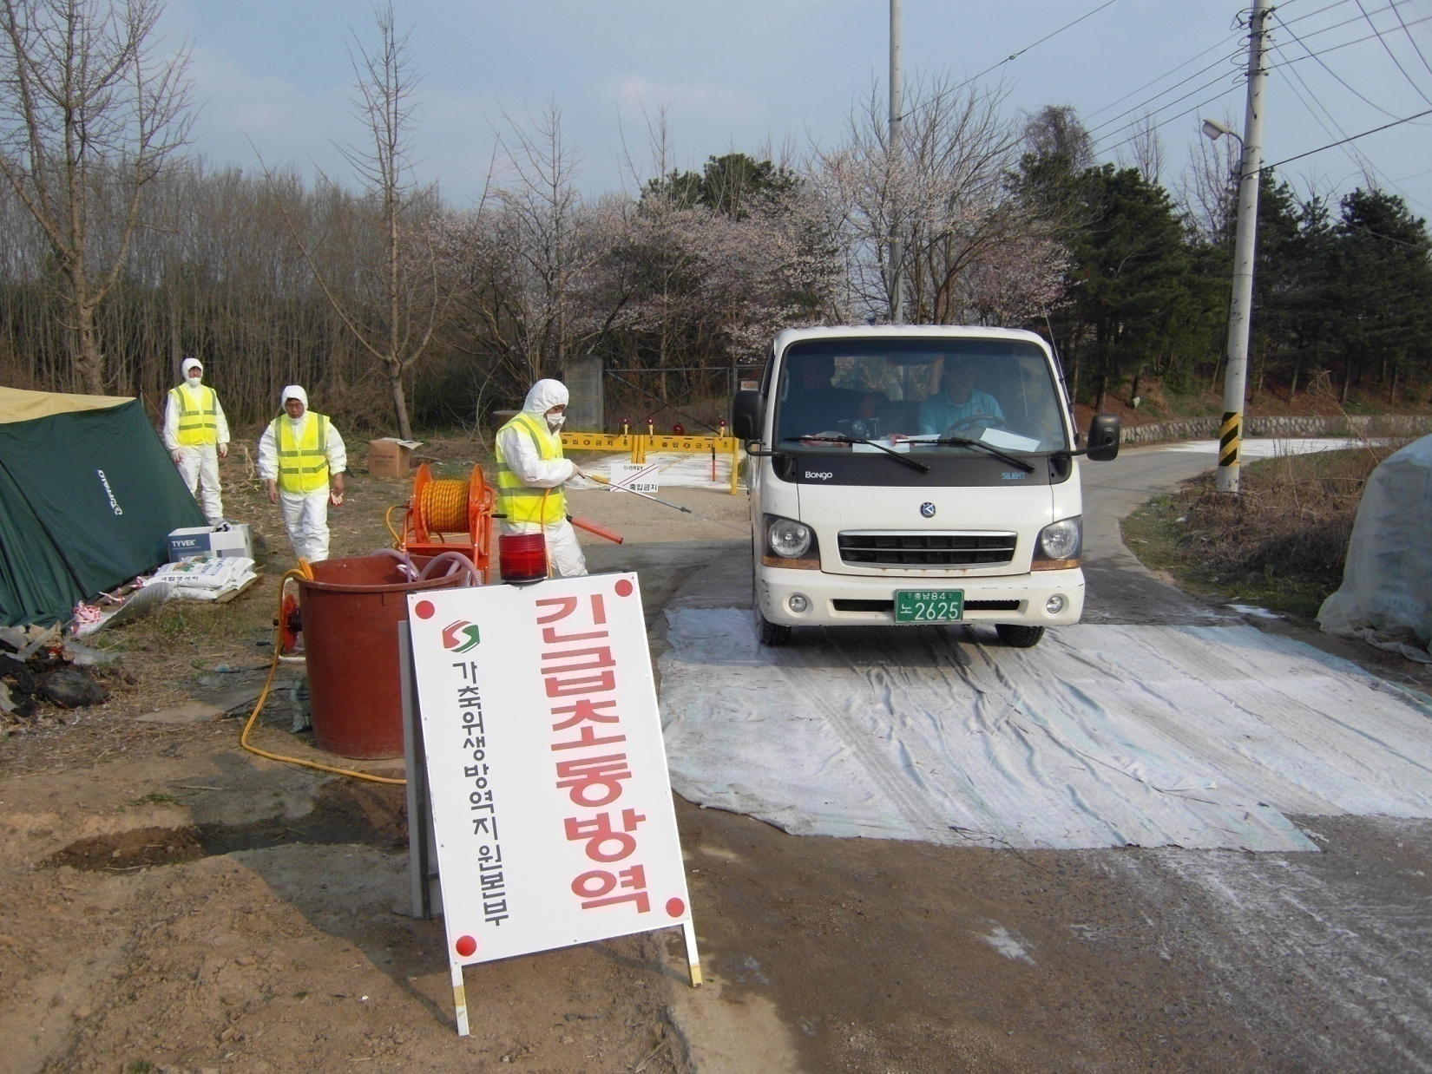
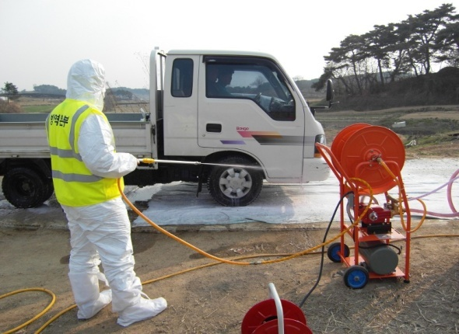
초동 방역팀 운영

Slide 24
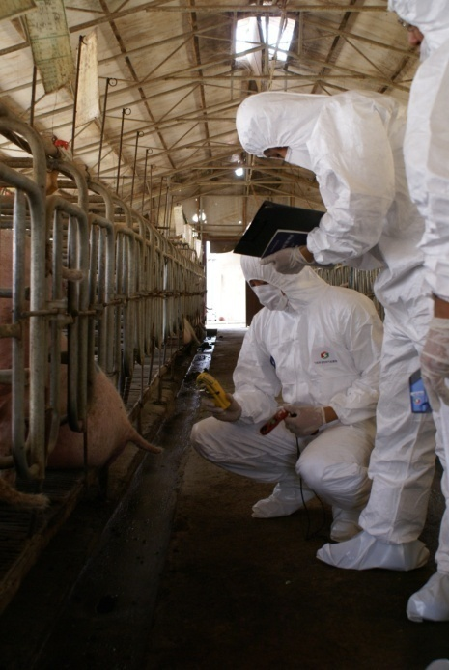
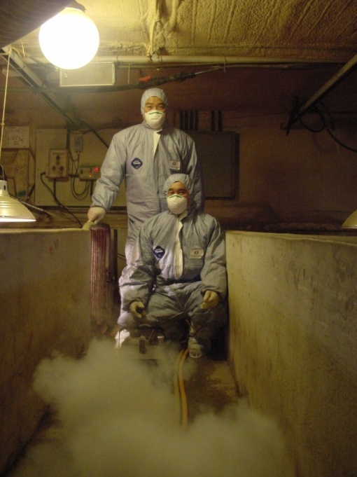
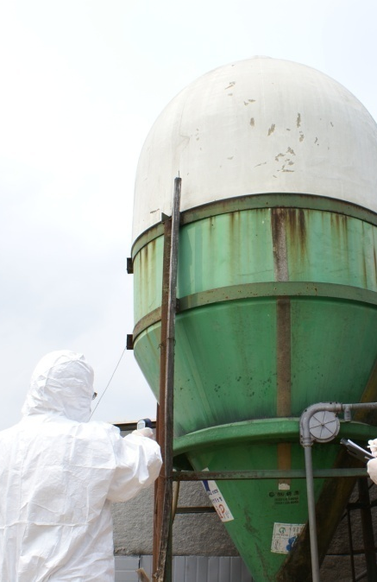
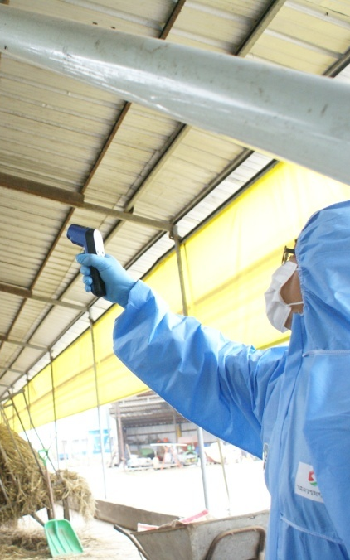
축사환경개선지원사업
환경개선서비스(3,172건 제공)
  5종의 환경측정장비로 축사별(소,돼지,산란계) 온∙습도, 환기, 가스 등 점검
  환경측정서비스를 통한 농가 환경개선 향상
가스 측정(돈사)
기류 측정(돈사)
온도 측정(계사)
온도 측정(우사)

Slide 25
축산물 위생검사 사업
소, 돼지 도축검사 지원
  생체, 해체, 지육검사 실시
  식용불가 축산물(부산물)의 폐기
검사관 업무의 보조
  항생제 잔류물질 검사, 미생물검사 시료채취 등 지원
  구제역 혈청검사 시료의 채취
  기립불능우 시료채취 등
돼지열병 항체가 검사 시료 채취
(단위 : 천호, 천두, 천건)
소 |  |  |  | 돼지
출하 농가수 | 검사 두수 | 부분 폐기두수 | 부분 폐기건수 | 출하 농가수 | 검사 두수 | 부분 폐기두수 | 부분 폐기건수
283 | 577 | 73 | 108 | 262 | 8,665 | 1,326 | 1,448

Slide 26
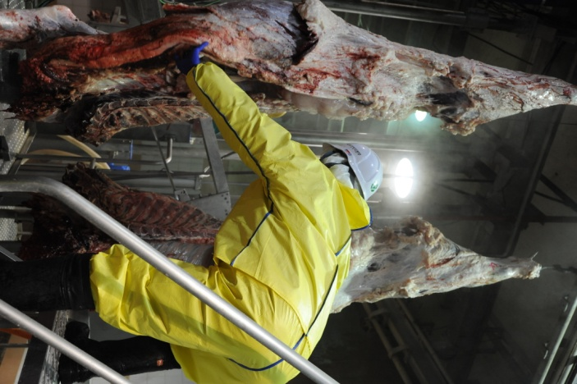
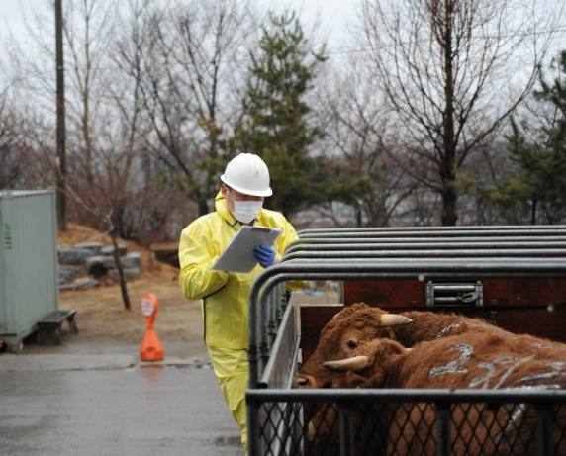
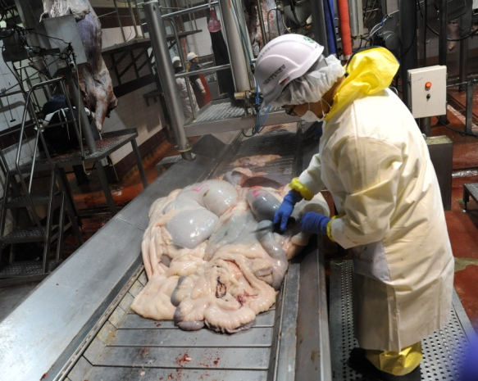
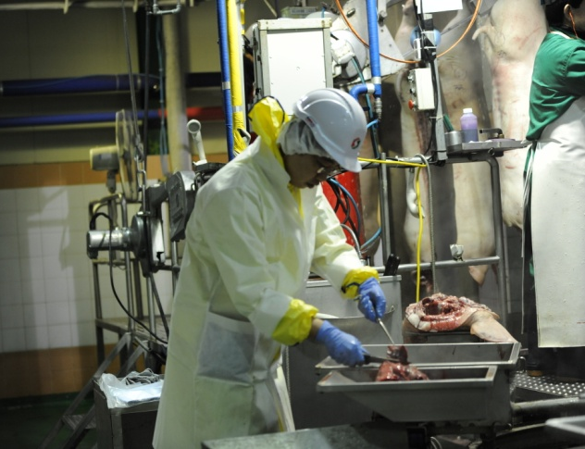
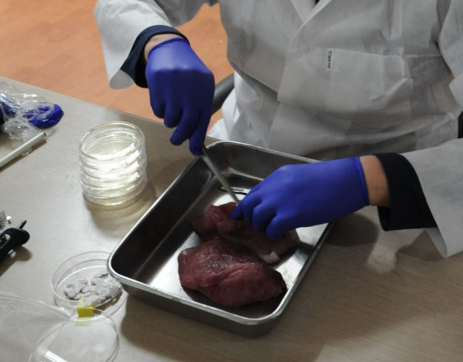
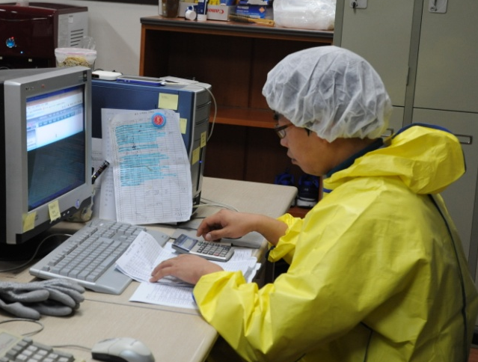
축산물 위생검사 사업
생체검사
지육검사
해체검사
시료채취
실험실검사 지원
검사결과의 관리

Slide 27
수입식용 축산물 검역검사 사업
소, 돼지, 닭 등 수입식용 축산물 검역검사
    검역검사 : 외부검사, 서류검사, 표시검사, 관능검사, 기타
      외부검사 : 컨테이너 및 봉인 번호의 확인
      서류검사 : 검역증, 운송통보서, B/L(선하증권)
      표시검사 : 가공일, 가공장, 유통기한 등 한글 표시사항
      관능검사 : 부패, 변질, 성상 등
      기 타
정밀검사 시료의 채취
  검역시행장 정보시스템에 의한 무작위 모니터링 등 시료채취
검역시행장 종사자 및 관계자 방역·위생교육
  관련 법령에 의한 분기별 1회 이상 교육 실시

Slide 28
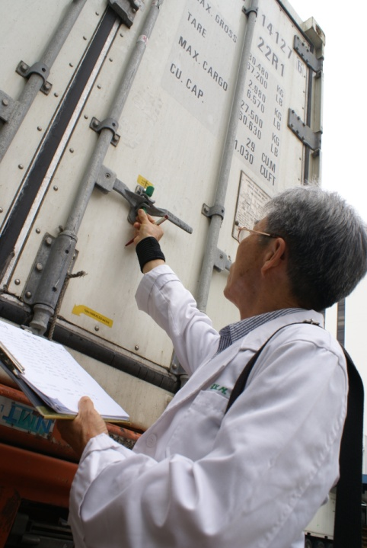
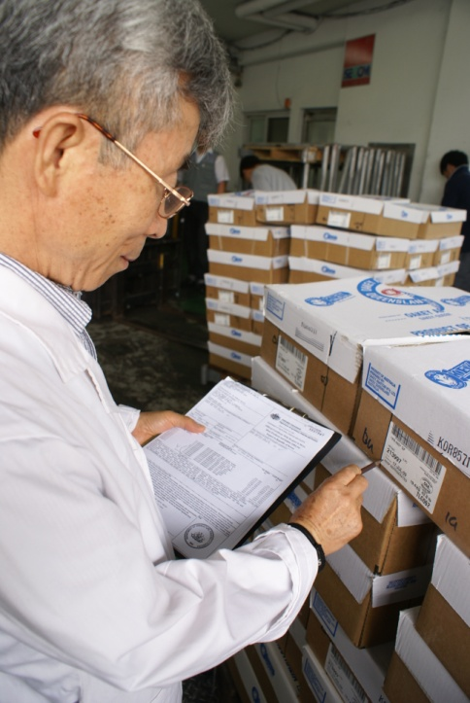
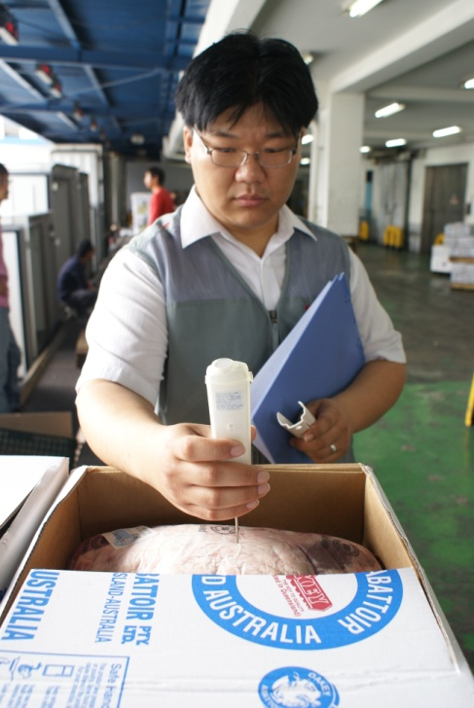
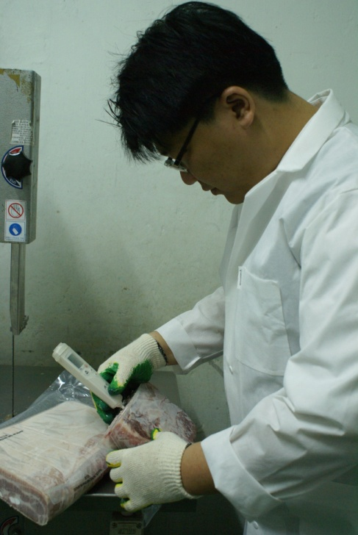
수입식용 축산물 검역검사 사업
컨테이너 검사
표시검사
심부온도검사
절단검사

Slide 29



가축질병 정보 제공
월간‘방역위생’ 발행
  매월 17천부 제작, 축산농가 ∙ 유관기관 등에 우편 ∙ 직접 배부

Slide 30
직원채용
특별채용 시행계획 공고
2013년도 직원 특별채용 시행계획을 다음과 같이 공고합니다.
2013년 월 일 가축위생방역지원본부장
1. 채용계획
구 분 | 직 급 | 인 원 | 채용지역
계 |  | 00명
일반직 | 7급 | 0명 | 본부 및 도본부
방역직 | 7급 | 0명 | 강원도본부 관할사무소
 |  | 0명 | 충북도본부 관할사무소
 |  | 0명 | 충남도본부 관할사무소
 |  | 0명 | 경북도본부 관할사무소
 |  | 0명 | 경남도본부 관할사무소
위생직 | 7급 | 0명 | 경기도본부 관할사무소
인턴직 |  | 0명 | 경기도본부 관할사무소
 |  | 0명 | 경남도본부 관할사무소

Slide 31
2. 응시자격
가. 공통사항
○ 공기업·준정부기관의 인사운영에 관한 지침 제5조에 의거 국가유공자, 장애인, 여성, 비수도권 지역인재, 고졸자 우대
○ 적격자가 없을 경우에는 합격자를 선발하지 않을 수 있음
○ 가축위생방역지원본부 인사규정 제15조(결격사유)에 해당하는 자는 응시할 수 없습니다.
1. 금치산자 또는 한정치산자
2. 파산자로서 복권되지 아니한 자
3. 금고이상의 형을 받고 그 집행이 종료되거나 집행을 받지 아니하기로 확정된 후 5년을 경과하지 아니한 자
4. 금고이상의 형을 받고 그 집행유예의 기간이 완료된 날로부터 2년을 경과하지 아니한 자
5. 금고이상의 형의 선고유예를 받은 경우에 그 선고유예기간중에 있는 자
6. 법원의 판결 또는 다른 법률에 의하여 자격이 상실 또는 정지된 자
6의1.「형법」 제355조 및 제356조에 규정된 횡령 및 배임으로 죄를 범한 자로서 300만원이상의 벌금형을 선고받고 그 형이 확정된 후 2년이 지나지 아니한 자
7. 징계에 의하여 파면의 처분을 받은 때로부터 5년을 경과하지 아니한 자
8. 징계에 의하여 해임의 처분을 받은 때로부터 3년을 경과하지 아니한 자

Slide 32
나. 직종별 응시자격요건
구분 | 자격요건
일반직 | □ 다음 각 호의 1에 해당하는 자 1.고졸이상의 학력소지자로서 해당업무수행이 가능하다고 판단되는 자 2.공무원 8급이하 또는 농림부산하단체 및 정부투자기관 직원으로 재직한 자로서 그 경력이 5년 이상인 자 3.경력 및 기타자격으로 상기요건에 상응하는 자격이 있다고 본부장이 인정하는 자
방역직 | □ 2종이상의 운전면허증을 소지한 자로서 다음 각 호의 1에 해당하는 자 1.고등교육법에 의한 전문대학 이상의 대학에서 수의학·축산학 또는 생물학 분야를 전공하고 졸업한 자 또는 이와 동등이상의 학력을 가진 자 2.국가기술자격법에 의한 수의사·축산산업기사 이상의 자격을 취득한 자 3.방역관련행정기관(국가 또는 지방자치단체와 그 소속기관에 한함) 또는 축산관련단체에서 가축방역에 관한 업무에 1년 이상 직접 종사하고 있는 자로서 당해 기관의 장이 추천한 자.
위생직 | □ 다음 각 호의 1에 해당하는 자 1.고등교육법 제2조에 따른 학교에서 수의학·축산학·식품학·생물학 분야의 학과 또는 학부를 이수하여 졸업한 자 또는, 이와 동등이상의 자격이 있는 자 2.국가기술자격법에 의한 수의사·축산산업기사이상,축산기능사,식육처리기능사 자격을 취득한 자 3.축산물위생관련 행정기관(국가 또는 자치단체 소속기관에 한함)에서 위생에 관한 업무에 1년 이상 직접 종사하고 있는 자로서 당해 기관의 장이 추천한 자.
인턴직 | □ 만 29세 이하인 자로 2종이상의 운전면허증을 소지한 자로서 다음 각 호의 1에 해당하는 자 1.고등교육법에 의한 전문대학 이상의 대학에서 수의학·축산학 또는 생물학 분야를 전공하고 졸업한 자 또는 이와 동등이상의 학력을 가진 자 2.국가기술자격법에 의한 수의사·축산기사 이상의 자격을 취득한 자

Slide 33
,
다. 전형방법 :
서류전형 및 면접시험
라. 제출서류
① 응시원서(사진부착) 1통, 반명함판 사진 2매.
② 이력서(사진부착), 자기소개서 1통.
③ 최종학력증명서 및 성적증명서 각 1통.
④ 기본증명서 1통.(동사무소 발급)
⑤ 자격증, 운전면허증 사본 각 1통.
⑥ 주민등록등본 및 주민등록초본(병역사항기록) 각 1통.
⑦ 채용신체검사서(국·공·사립종합병원) 1통, 경력증명서
※ 제출서류 중 ⑦은 서류전형 합격자에 한하여 면접시 지참 제출
※ 장애인 및 국가보훈대상자는 이를 증명할 수 있는 관련 서류 1부
아. 전형일정
○ 서류접수 마감시한 ※ 우편접수의 경우 접수마감일 도착분에 한함
○ 접수처 : 경기도 안양시 동안구 평촌대로 212번길 55
가축위생방역지원본부 인사담당자 앞
○ 서류심사 합격자 발표 : ※ 우리본부 홈페이지에 게재
○ 면접시험 :
○ 최종합격자 발표 : ※ 우리본부 홈페이지에 게재

Slide 34
,
바. 일반직·방역직·위생직 운영방법
○ 응시지역(직종)의 결원이 발생할 경우 신규임용 추진
○ 임용자격은 ’14년 6월말까지 유효하며, 그 이후에는 임용자격 소멸
○ 응시지역(직종) 결원 미발생시 본인이 동의할 경우 결원이 발생한 타지역 임용가능.
○ 신규임용자는 3개월간의 수습기간을 거친 후 별도의 평가방법을 통해 임용추진.
○ 방역·위생직의 경우 7급계약직으로 운영되며, 2년 후 무기계약직으로 전환추진
3. 기타사항
○ 응시자는 자격요건의 적합여부를 판단하고 접수하여 주시기 바랍니다.
○ 제출된 서류는 일체 반환하지 않으며 기재사항이 사실과 다를 경우 임용이 취소될 수 있습니다.
○ 제출서류의 기재착오, 누락 및 연락불능 등으로 인한 불이익은 응시자의 책임으로 합니다.
○ 동 시행계획은 사정에 의하여 변경될 수 있으며, 변경된 사항은 우리본부 홈페이지에 공고합니다.
http://www.lhca.or.kr

Slide 35

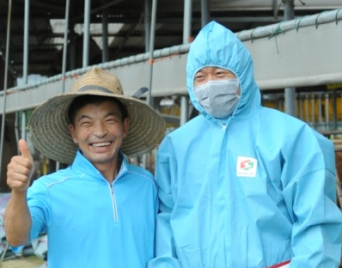
감사합니다.
www.lhca.or.kr

